Slide 1
Игры логико-математического содержания в развитии элементарных математических представлений
Подготовил воспитатель Мальцева Т.С.

Slide 2
Задачи:
1. Развитие у ребенка познавательного интереса, желания потребности узнать новое;
2. Развитие воображения , креативности
мышления (умение оригинально мыслить)
3. Гармоничное сбалансированное развитие
У детей эмоционально-образного мышления
И логического начала.

Slide 3
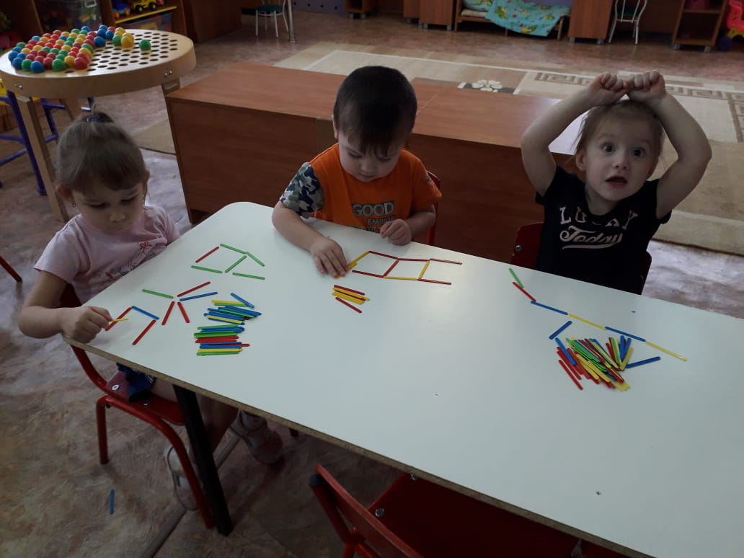

Slide 4
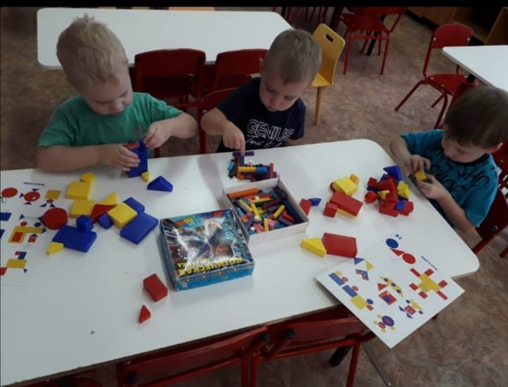
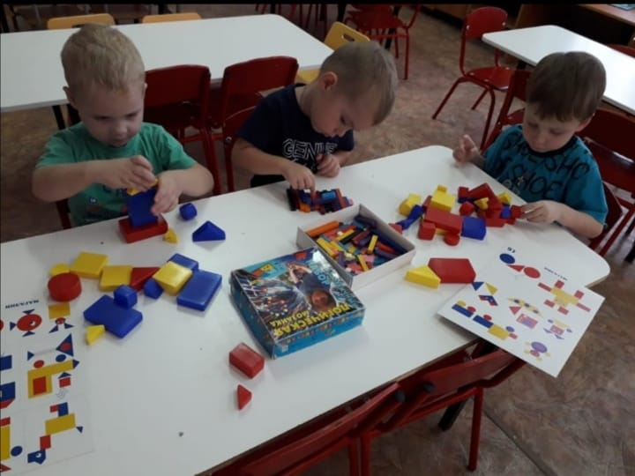

Slide 5
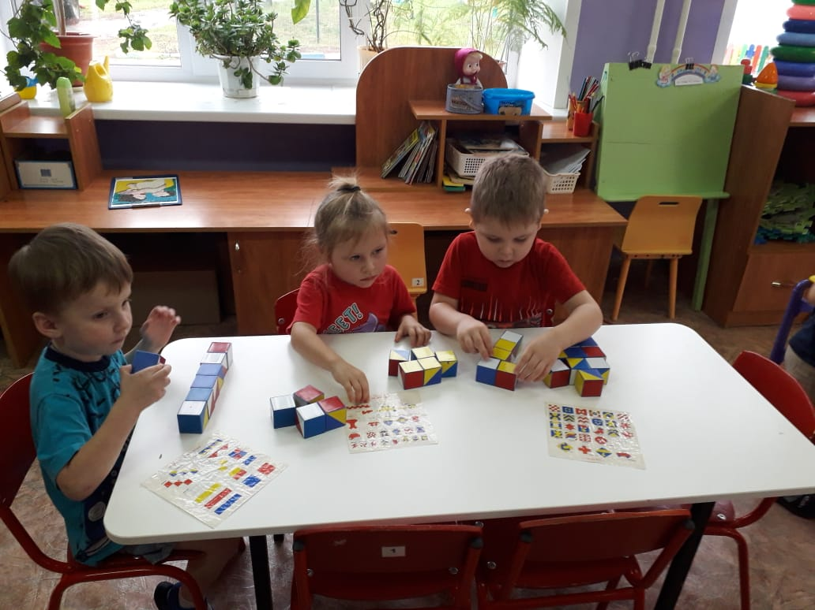
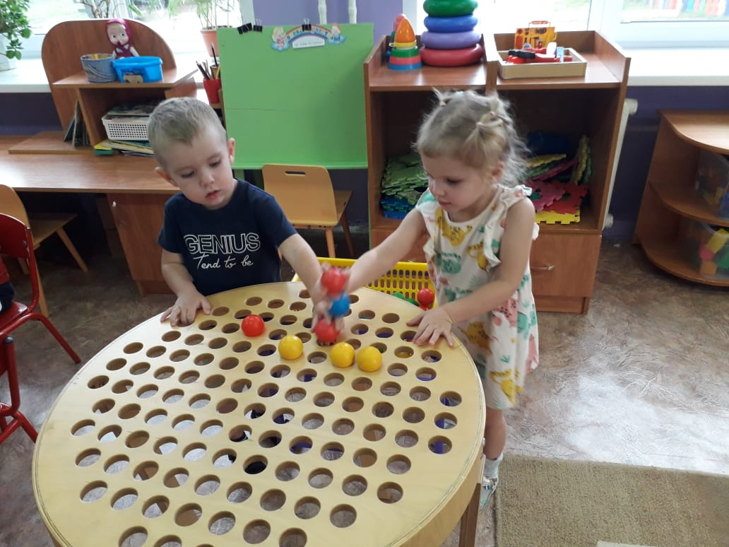

Slide 6
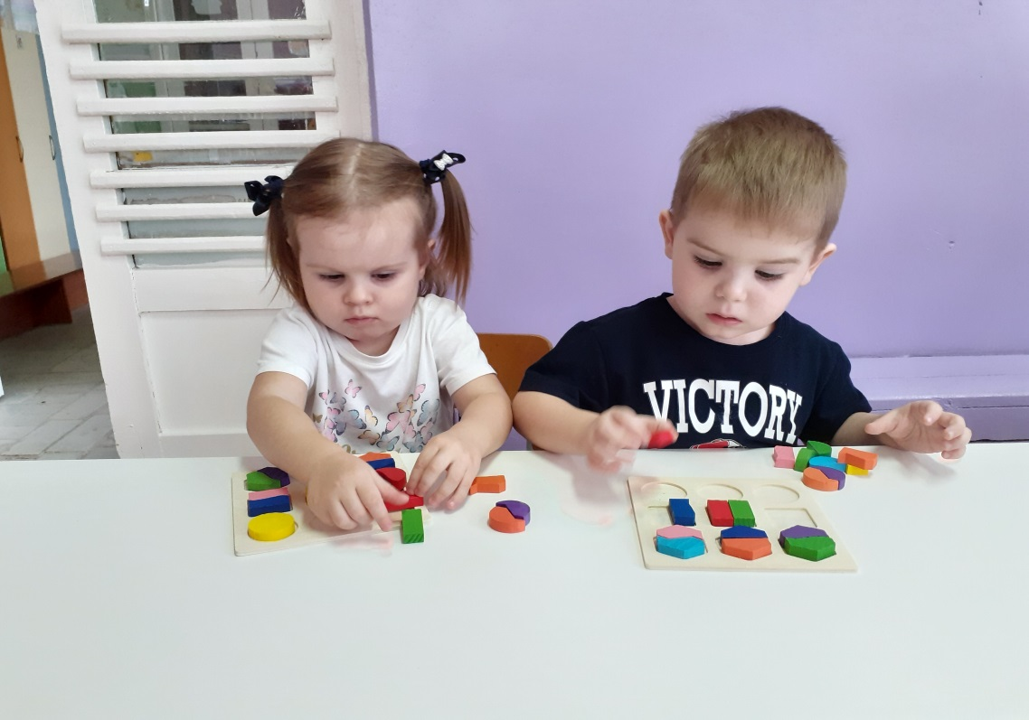
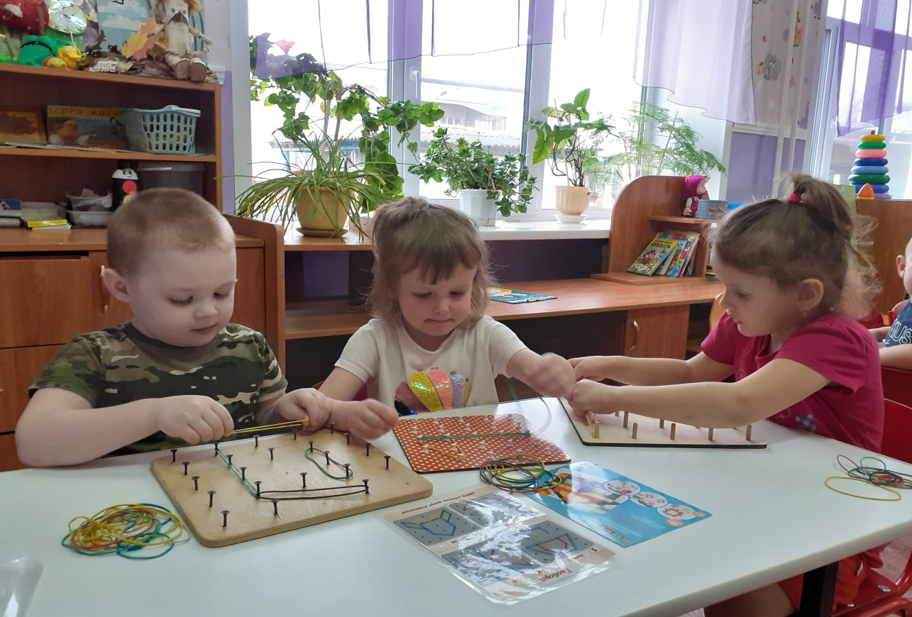

Slide 7
Использование
специальных обучающих игр важно для пробуждения у
дошкольников интереса к математическим
знаниям. Играя с ребенком, мы получаем
Ощущение радости, открываем в нем новые
удивительные черты характера.

